Slide 1

Uitleg
Chaos op kantoor
-
Missie
Patiëntveiligheid
Dit spel bestaat uit 20 genummerde kaarten. Schud ze niet en houdt ze op volgorde. Er zijn geen spelregels, volg simpelweg de aanwijzingen op de kaarten.
De kaarten vertellen een verhaal met meerdere raadsels. Los deze zo snel mogelijk op, maar wees nauwkeurig. Elke fout levert, afhankelijk van de puzzel, een of meerdere strafminuten op.
Het team met de snelste eindtijd wint een kleine prijs.
De eerstvolgende kaart is jullie scorekaart. Vul hierop jullie namen en starttijd in. Leg deze kaart daarna apart en begin met het spel.
Veel plezier!
Scorekaart
Scorekaart
Team:
Team:
_______________________
_______________________
_______________________
_______________________
Starttijd (hh:mm):
Starttijd (hh:mm):
:
:
Eindtijd (hh:mm):
Eindtijd (hh:mm):
:
:
Zet hier bij een fout het aangegeven aantal X’en:
_________________________________________________
Zet hier bij een fout het aangegeven aantal X’en:
_________________________________________________

Slide 2


Slide 3



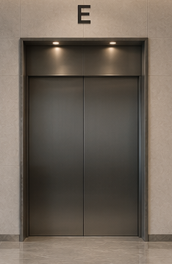
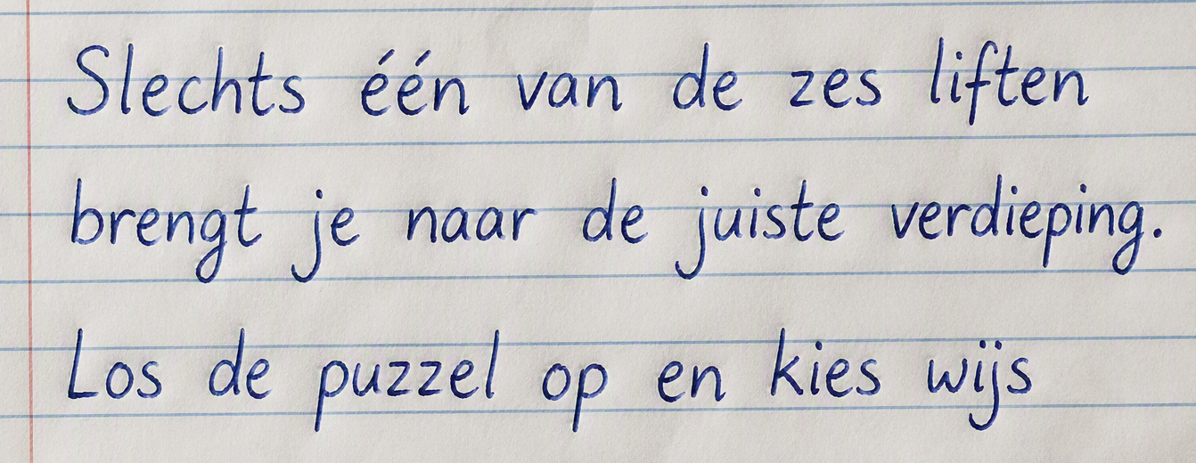
1
2
Het is maandagmorgen, na een druk maar gezellig weekend kom je aan op kantoor.
Je kijkt er naar uit om de dag te beginnen met een kopje koffie met je collega’s.
Je loopt het gebouw binnen en gaat naar de liften. Je scant je liftpas, maar er komt een error-code op het scherm te staan.
De liften blijken niet goed te werken!
Ga naar de volgende kaart
Ga naar de volgende kaart
3
4
Je kijkt rond naar de verschillende liftdeuren. Midden op de deur van lift E vind je een briefje
Gebruik de puzzelstukken op de volgende drie kaarten.

Slide 5


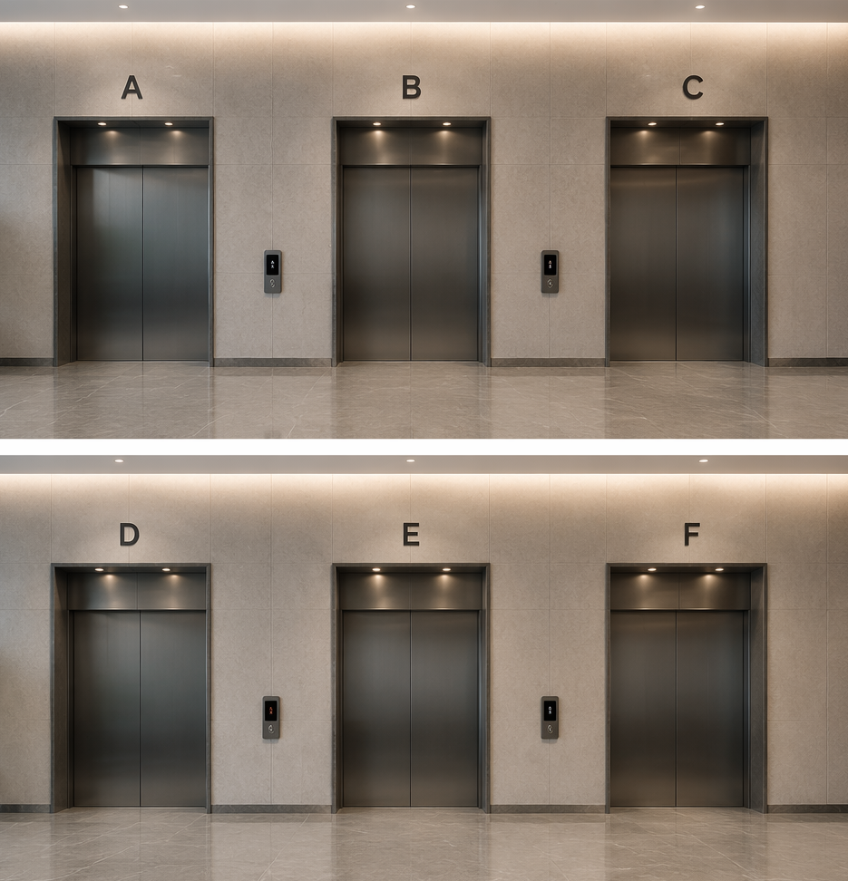
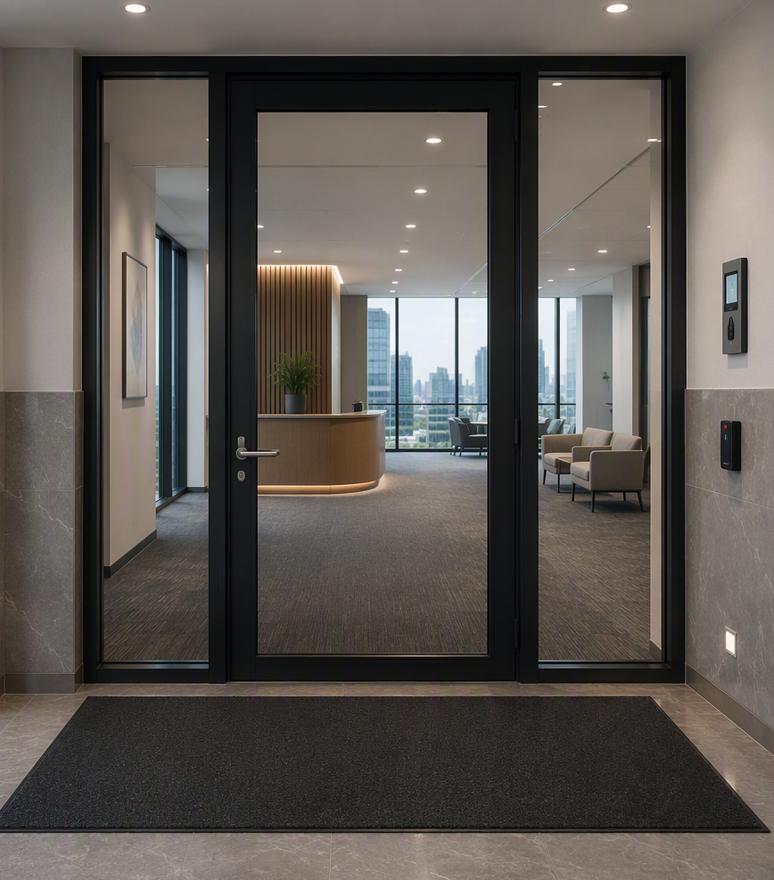
5
6
7
8
Je bent aangekomen op de juiste verdieping.
Op de deur zie je twee briefjes hangen, je snapt niet helemaal wat er mee bedoeld wordt. Voor de zekerheid neem je ze maar mee, misschien heb je er nog wat aan!
In welke lift stap je?
Draai deze kaart om als je een lift hebt gekozen.
Draai de kaart om voor de briefjes. Bewaar deze voor later.

Slide 6
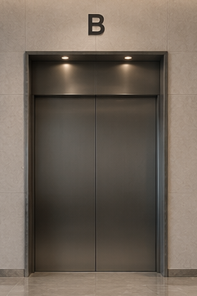

Briefjes
Antwoord
Correct cijfer Juiste plek
Incorrect cijfer
Correct cijfer Verkeerde plek
Hopelijk ben je in lift B gestapt!
Had je een andere lift gekozen? Noteer dan een X op je scorekaart voor je verder gaat

Slide 7
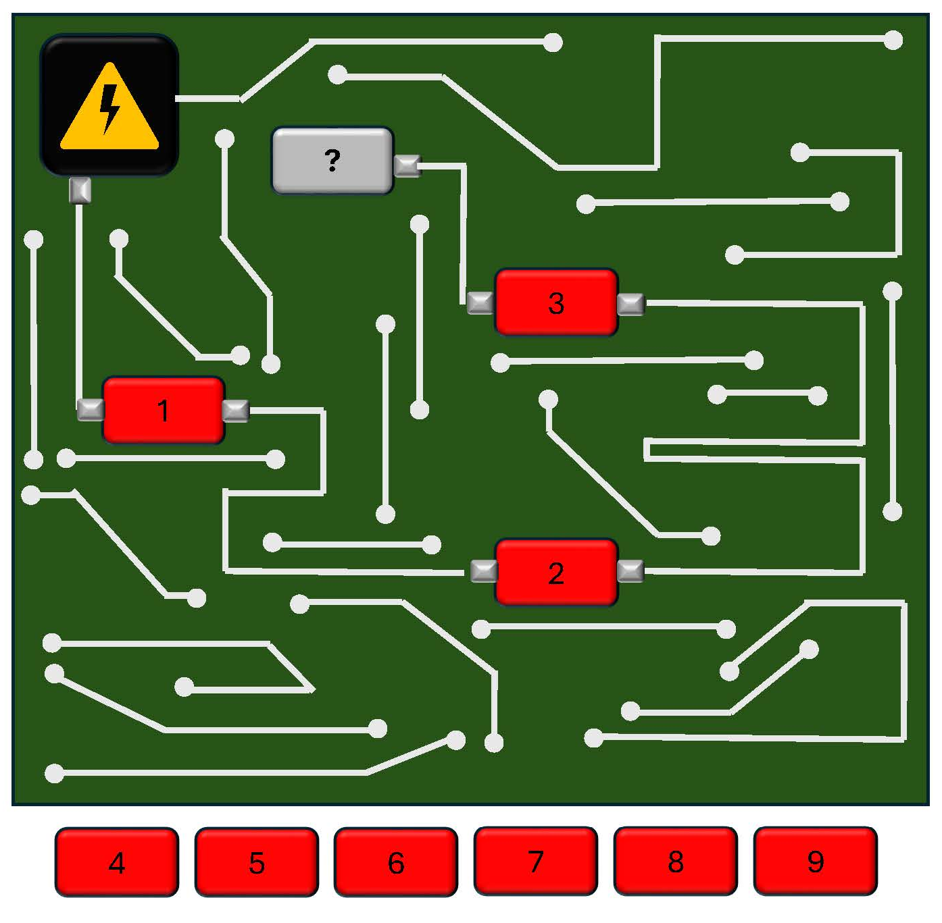
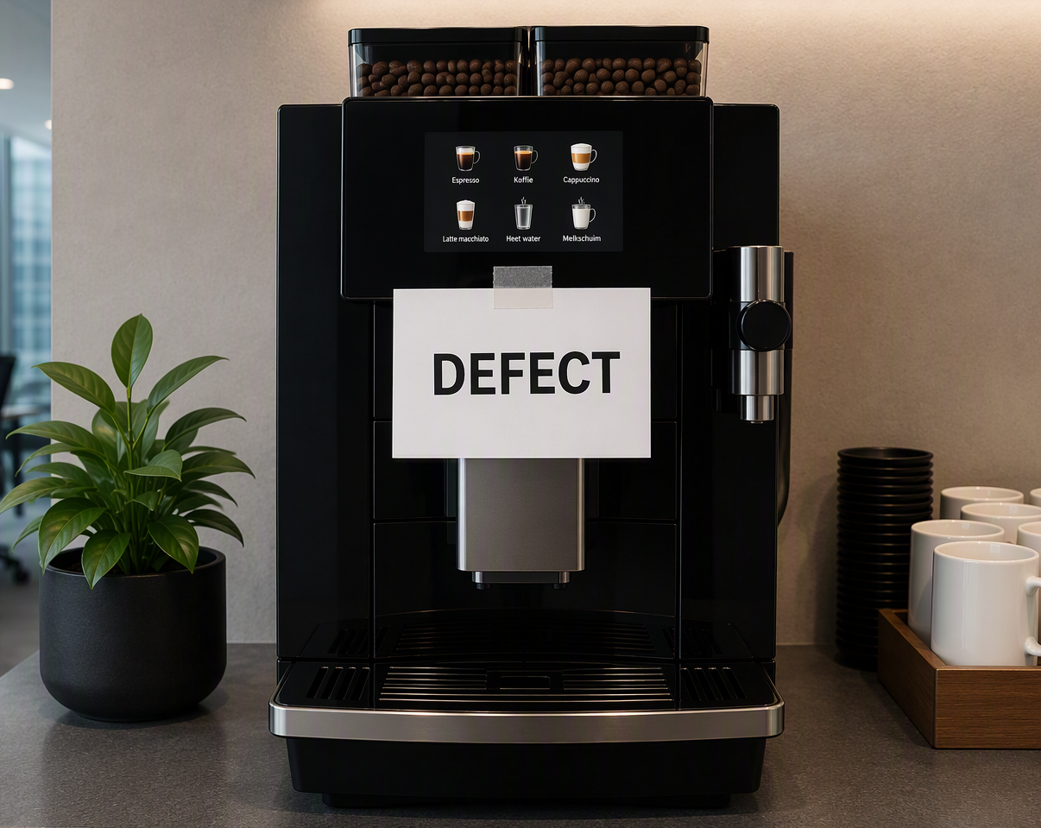

9
10
Eenmaal binnen leg je snel je tas op een bureau, en loop je naar het koffiezetapparaat.
Maar wat een pech, het is defect!
Je maakt het koffiezetapparaat open:
Welk element moet je in het stroom-circuit van het koffiezetapparaat plaatsen om hem van stroom te voorzien? Draai de kaart om als je een element hebt gekozen
Ga naar de volgende kaart
11
12
Ik heb hulp nodig, het lijkt alsof het Adverse Event (AE)-systeem niet meer werkt!
Ik heb dringend toegang nodig, want ik heb een belangrijke melding over een niet-overdraagbare aandoening!
Ineens komt daar je collega van Patient Safety de trap afrennen, ze lijkt wel in paniek.
Je vraagt: Wat is er aan de hand?
Ga naar de volgende kaart
Ga naar de volgende kaart

Slide 8
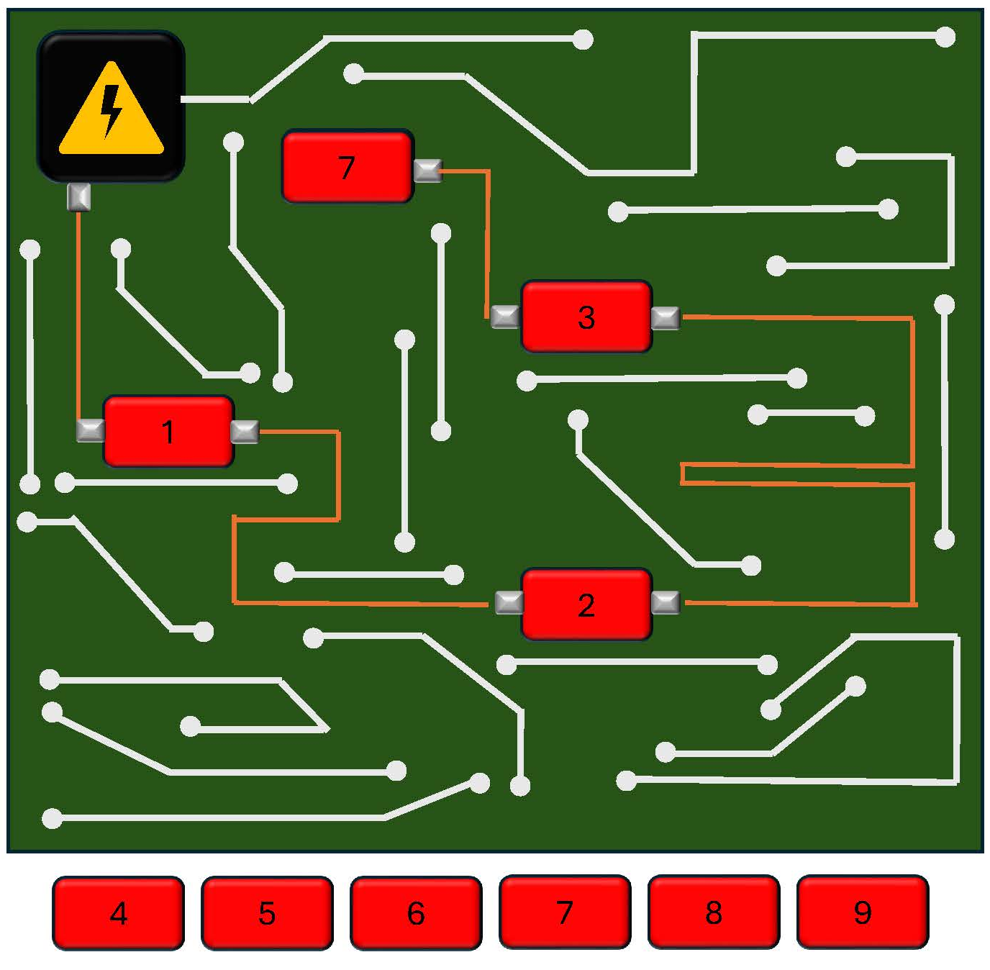
Antwoord
Hopelijk heb je element ‘7’ gekozen!
Had je een ander element gekozen? Noteer dan een X op je scorekaart voor je verder gaat

Slide 9
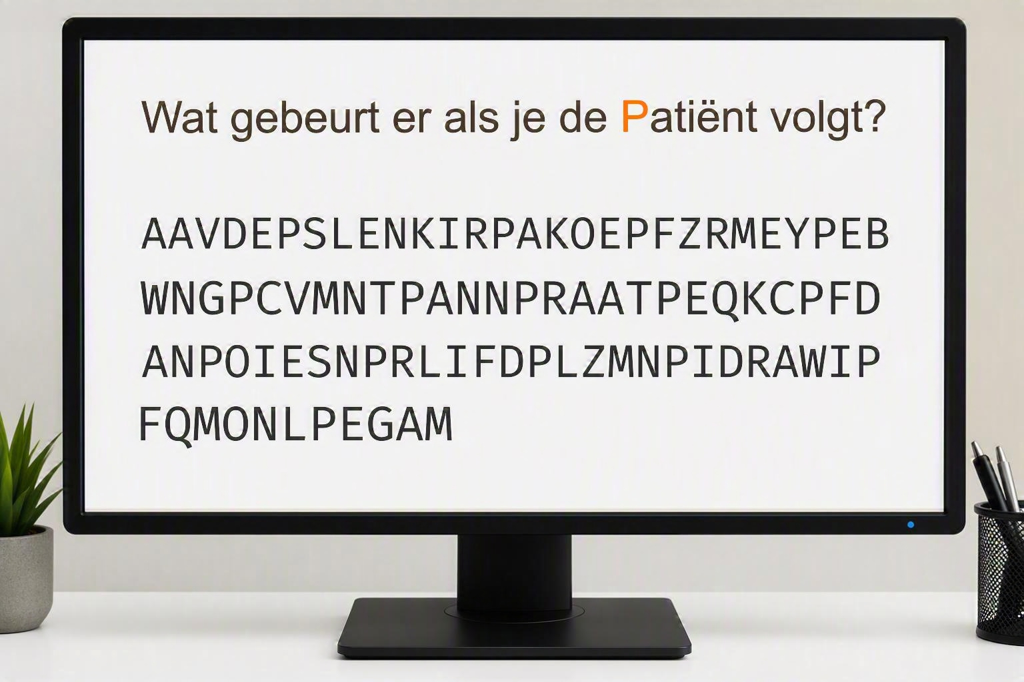
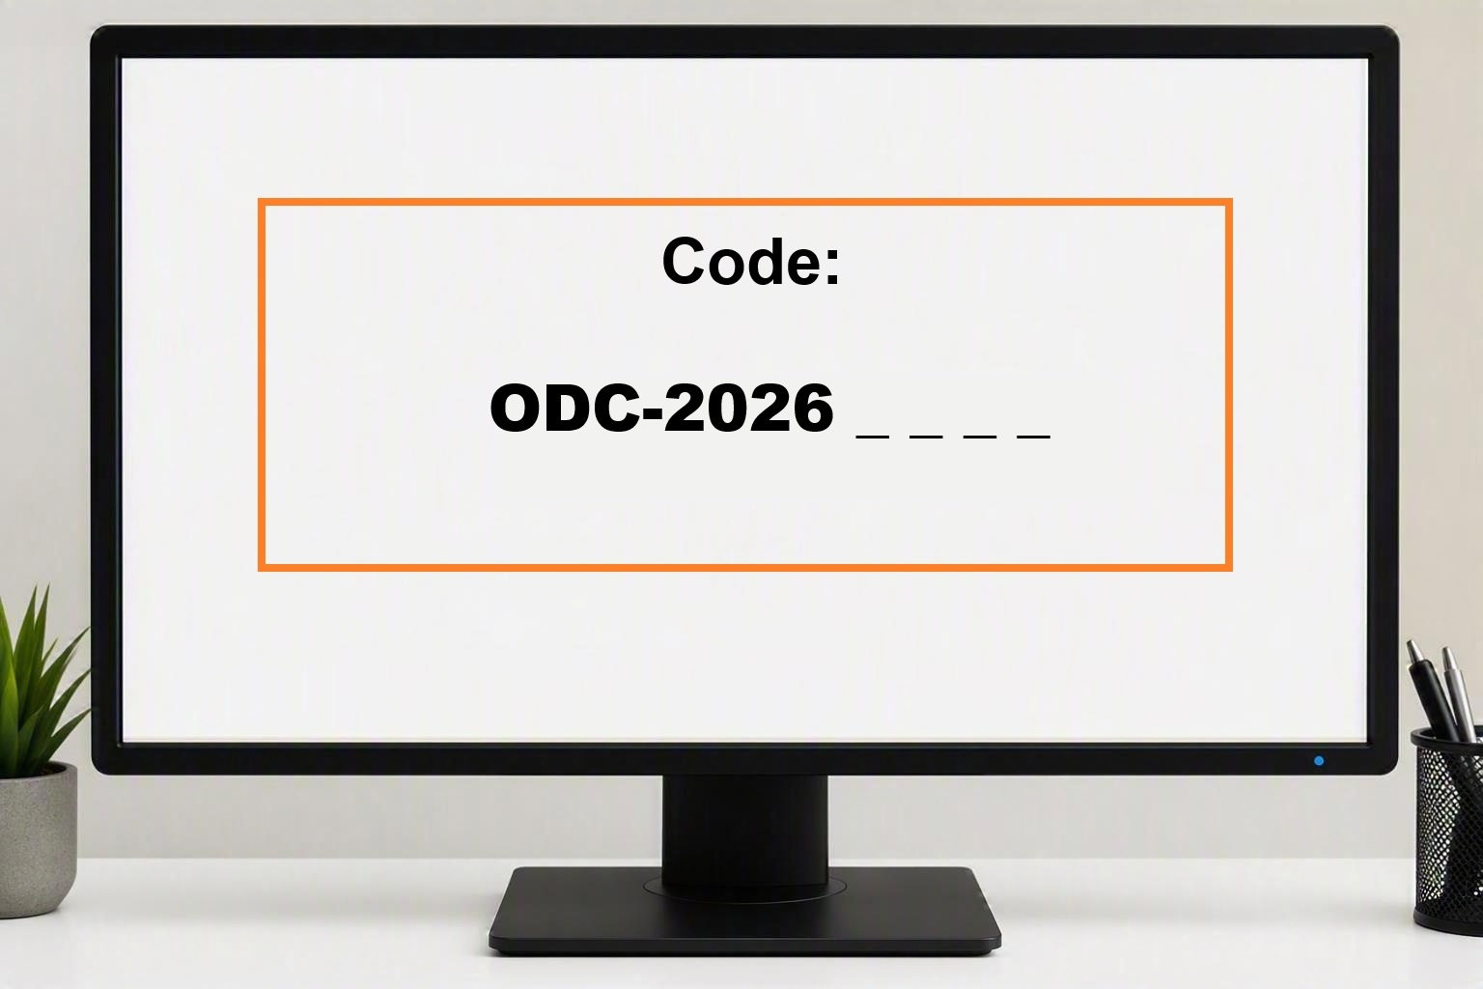
13
14
En meteen volgt een nieuwe uitdaging:
Je collega moet binnen afzienbare tijd een bijwerking uit een Organized Data Collection Programma verwerken. Hiervoor is het ODC-nummer essentieel!
Samen lopen jullie naar haar computer, en daar tref je het volgende beeld aan:
Wat moet je intypen om het systeem aan de praat te krijgen? Draai de kaart om als je het antwoord weet
Het programma is dit jaar gestart, dus de code begint met ODC-2026. Maar wat zijn de laatste vier cijfers? Ontdek de code met de puzzel op de volgende kaart
15
16
3
9
4
2
0
1
7
8
0
3
1
1
1
2
Doordat het systeem tijdelijk niet werkte, is er een groot risico dat belangrijke data verloren is gegaan.
Voer een Quality Check uit op een eerdere melding, om te controleren of er informatie mist in het AE-systeem.
6
9
0
1
1
3
2
7
0
1
3
?
?
?
?
1
2
1
Wat zijn de laatste vier cijfers van het
ODC-nummer? Draai de kaart om als je de code hebt ontcijferd
Vergelijk de AE-melding en de invoer in het AE-systeem op de volgende twee kaarten

Slide 10
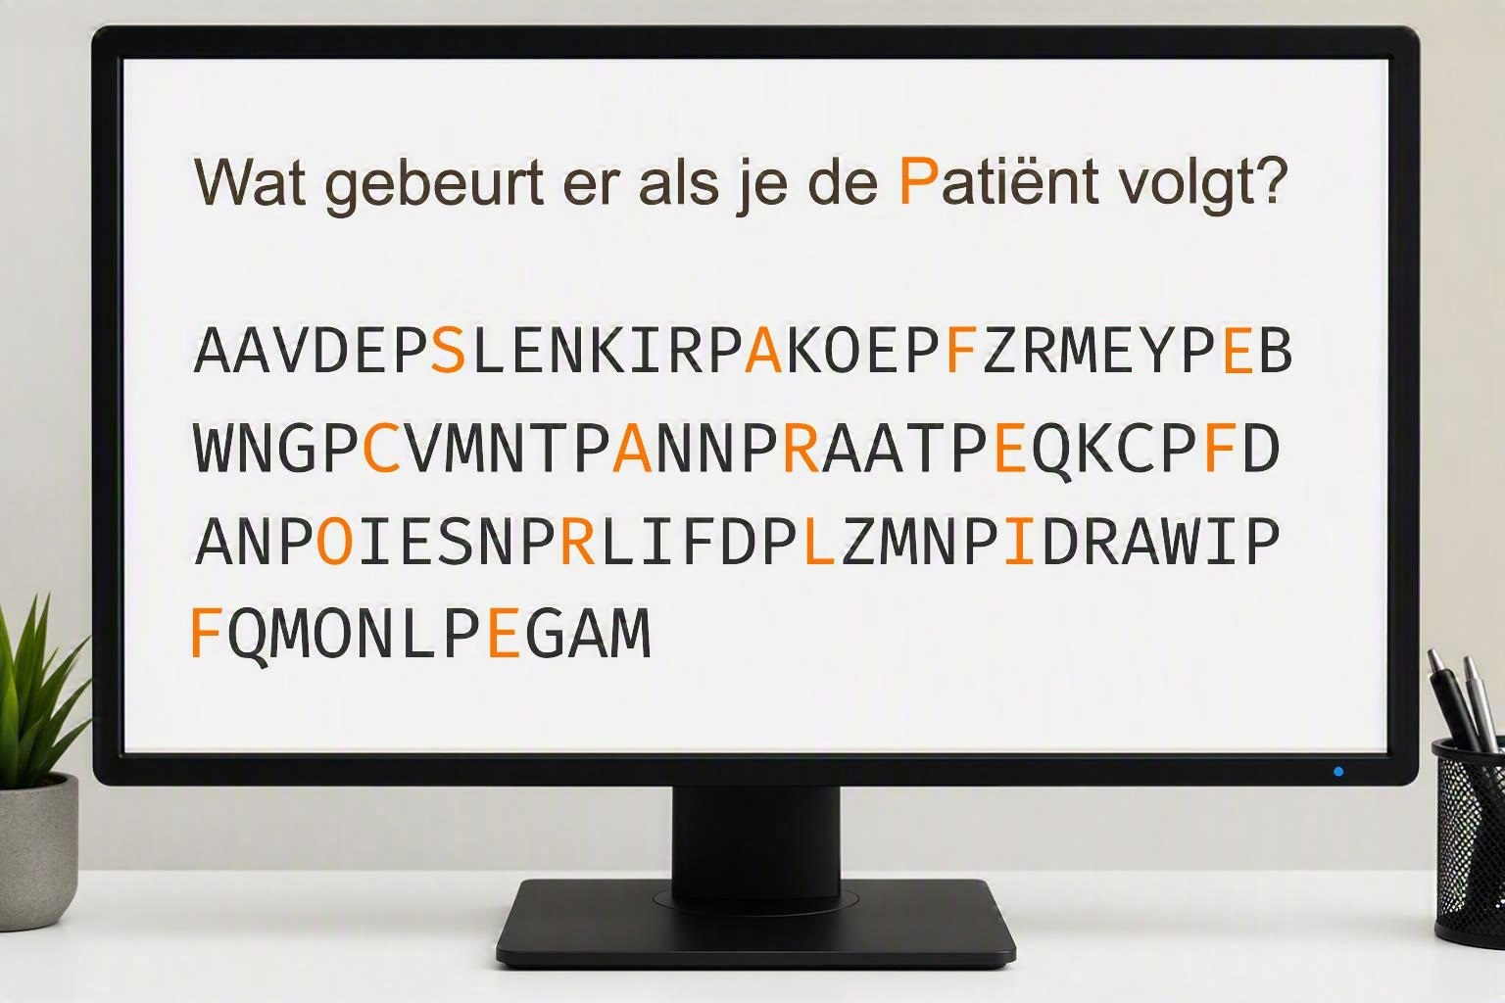
Antwoord
Gelukkig, met behulp van de eerder gevonden hint zijn jullie in het systeem gekomen met Safe care for life
Heb je wat anders dan ‘Safe care for life’ geantwoord? Noteer dan twee X’en op je scorekaart voor je verder gaat
Antwoord
Met behulp van de eerder gevonden hint hebben jullie het ODC-nummer kunnen vinden, de melding is op tijd verwerkt!
3
9
4
2
0
1
7
8
0
3
1
6
9
0
1
1
1
2
1
3
2
7
0
1
3
1
0
7
9
1
2
1
Heb je wat anders dan ‘1709’ geantwoord? Noteer dan drie X’en op je scorekaart voor je verder gaat

Slide 11
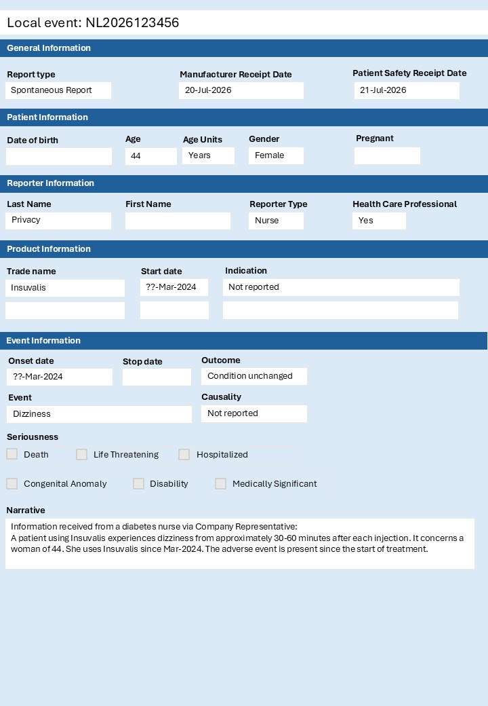
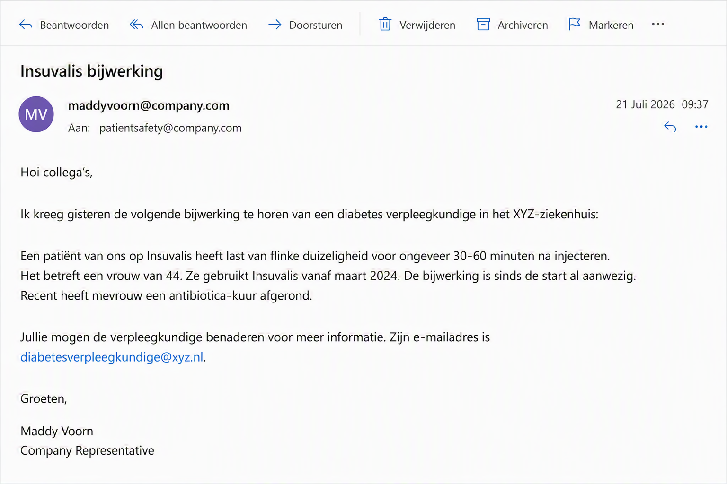


17
18
AE-melding
AE-systeem
19
20
CASE CLOSED!
Dankjewel, dankzij jouw bijdrage aan patiëntveiligheid, kunnen we het verschil maken voor alle patiënten!
QC outcome
No findings
Finding(s):
Mist er informatie in het AE-systeem?
Draai de kaart om als je het antwoord hebt gevonden
Vul de tijd in op je scorekaart en lever deze in bij je Patient Safety collega’s. Binnenkort maken zij bekend wie de winnaar is!

Slide 12
Antwoord
Je hebt een succesvolle Quality Check uitgevoerd en de fout gecorrigeerd!
QC outcome
No findings
Finding(s): Antibiotica-kuur mist
Heb je wat anders dan de missende antibiotica-kuur geantwoord? Noteer dan een X op je scorekaart voor je verder gaat

Slide 13
Scorekaart
Scorekaart
Team:
Team:
_______________________
_______________________
_______________________
_______________________
Starttijd (hh:mm):
Starttijd (hh:mm):
:
:
Eindtijd (hh:mm):
Eindtijd (hh:mm):
:
:
Zet hier bij een fout het aangegeven aantal X’en:
_________________________________________________
Zet hier bij een fout het aangegeven aantal X’en:
_________________________________________________
Scorekaart
Scorekaart
Team:
Team:
_______________________
_______________________
_______________________
_______________________
Starttijd (hh:mm):
Starttijd (hh:mm):
:
:
Eindtijd (hh:mm):
Eindtijd (hh:mm):
:
:
Zet hier bij een fout het aangegeven aantal X’en:
_________________________________________________
Zet hier bij een fout het aangegeven aantal X’en:
_________________________________________________

Slide 15
Scorekaart
Scorekaart
Team:
Team:
_______________________
_______________________
_______________________
_______________________
Starttijd (hh:mm):
Starttijd (hh:mm):
:
:
Eindtijd (hh:mm):
Eindtijd (hh:mm):
:
:
Zet hier bij een fout het aangegeven aantal X’en:
_________________________________________________
Zet hier bij een fout het aangegeven aantal X’en:
_________________________________________________
Scorekaart
Scorekaart
Team:
Team:
_______________________
_______________________
_______________________
_______________________
Starttijd (hh:mm):
Starttijd (hh:mm):
:
:
Eindtijd (hh:mm):
Eindtijd (hh:mm):
:
:
Zet hier bij een fout het aangegeven aantal X’en:
_________________________________________________
Zet hier bij een fout het aangegeven aantal X’en:
_________________________________________________

